Slide 1
再審請求中の死刑執行を考える
－日米の憲法の視点からー
西田理英

Slide 2
今回の趣旨
再審請求中の執行という新たな実務の転換
この変化を、アメリカと日本の憲法学の視点から考えてみよう。
今、日本で何が起きているのか？
どうしてそんなことが起きているのか？
何が問題なのか？
どうして憲法なのか？（憲法の見地から考える意味）
どうしてアメリカが関係あるのか？

Slide 3
何が起きているのか？
－２０１７年、実務の大転換－
再審請求中の死刑執行が行われた（１９９９年以来）
２０１７年７月 １名
２０１７年１２月 ２名

Slide 4
判決確定から死刑執行－自分が選ばれたことを争えないシステム－
判決が確定（３審制）
法務大臣の死刑執行命令
死刑囚に当日に告知→死刑執行
※死刑囚は、何で自分が選ばれるのか！？と争う機会はない。
★再審請求があると、執行が差し控えられる実務慣行

Slide 5
再審制度
－２段階の仕組み・時間がかかる－
再審請求 → 一定の事由に基づいて裁判のやり直しを求める
例）新証拠の発見
確定前の裁判での不正
再審開始決定→再審を開始するかどうかを決める
再審→有罪or無罪の決めなおし

Slide 6
どうしてそんなことができる？
－再審制度の空白地帯－
再審請求がされても死刑執行を停止すべし、とする規定はない。
再審開始決定まで：執行停止は検察官の裁量
再審開始決定後：執行停止は裁判所の裁量
→法文の規定上はいつ執行されてもおかしくない。
再審開始決定があるまでは、裁判所は審理を継続したいとして、執行停止をなすこともできない。
（行政法上の義務付け訴訟・差止め訴訟は活用されてこなかった）

Slide 7
再審をとりまく事情
①何度目かの再審請求で開始決定がされ、無罪となった例もある。
②再審手続には時間がかかる
・再審請求はボランティア弁護が基本（弁護士の手間と暇を集中が困難）
→五月雨式の再審請求
・裁判所の再審を開始するか否かの判断には時間がかかる
③再審請求がとても多い
（２０１７年１２月１９日現在、死刑囚１２４名中９６名が再審請求中）
執行逃れ？
緊急避難？
→判決が確定されれば、いつ執行されてもおかしくない
再審請求申立て準備（調査期間の確保）のために何とか執行されにくい状況を確保す
る必要

Slide 8
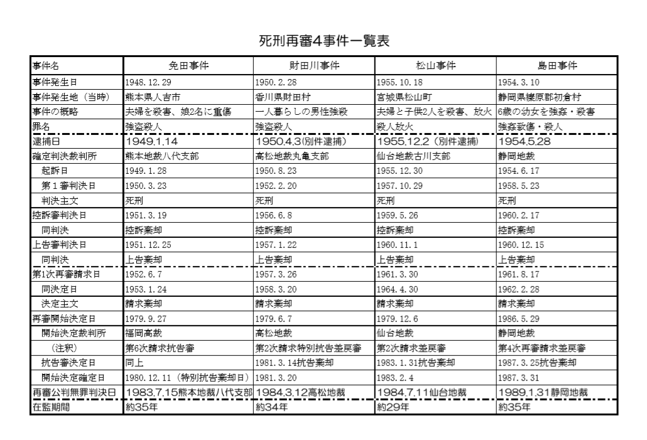
何が問題となるのか？
恣意的な執行と冤罪の迷宮入りの危険
冤罪（誤判）防止コムよりhttp://www.enzaiboushi.com/910aboutme/

Slide 9
何が問題となるのか？
恣意的な執行と冤罪の迷宮入りの危険
再審における審理には時間がかかる
免田事件（判決確定１９５１年 再審開始決定１９７９年）→２８年
第６次再審請求
財田川事件（判決確定１９５７年 再審開始決定１９７９年）→２２年
第２次再審請求
松山事件（判決確定１９６０年 再審開始決定１９７９年）→１９年
第２次再審請求
島田事件（判決確定１９６１年 再審開始決定１９８６年）→２５年
第４次再審請求

Slide 10
何が問題となるのか？
冤罪の迷宮入り＋恣意的な執行の危険
もし・・・？
四大冤罪事件で執行がされていたら？
たった冤罪といっても４件じゃないか？
氷山の一角である可能性
（背景：貧困な国選弁護制度・ボランティアベースの再審請求）
行政府は間違わない・・・？
選択基準が不透明で選択の是非を争えないことのリスクをどう考える？
生命を奪うということの不可逆性（事後に全く救いようがない）

Slide 11
対立する利益？－なぜ再審請求中に執行するようになったのか？－
判決を執行するという利益
←執行逃れのための理由なき再審請求の濫発
三審制で十分に争ったのでは？

Slide 12
二つの対立する利益調整－調整の方法に限界はないのか？－
再審制度をサッカーの試合にたとえてみよう
サッカーの優勝決定戦 （国 VS 死刑確定者）
① 死刑確定者が一度負けても何度も試合を一からやり直せる仕組み
② 試合の一方当事者である国（行政庁の長である法務大臣）がいつでも試合の終了の笛を吹ける仕組み
どちらもおかしくないか？
ゲームのルールの内容設定に歯止めはないのか？（公平性・透明性）

Slide 13
どうして憲法なのか？
・多数決で決められること→国会による立法（法律）の問題
・多数決の決断にかかわらず、最低限守られなければならないこと
→憲法上の問題
もし法律が憲法の定めに反していれば、その法律の定めないしそれに基づく行政府の行為は、例え、法律に反していなくても、違憲・違法となる。
・適正手続
・残虐な刑罰の禁止

Slide 14
どうして憲法なのか？
－スタート地点（昭和２２年３月１２日最高裁判決）－
(死刑に対する理解)
生命は尊貴である。一人の生命は、全地球よりも重い。死刑は、まさにあらゆる刑罰のうちで最も冷厳な刑罰であり、またまことにやむを得ざるに出ずる窮極の刑罰である。それは言うまでもなく、尊厳な人間存在の根元である生命そのものを永遠に奪い去るものだからである。
(切り口の示唆)
現代国家は一般に統治権の作用として刑罰権を行使するにあたり、刑罰の種類として死刑を認めるかどうか、いかなる罪質に対して死刑を科するか、またいかなる方法手続をもつて死刑を執行するかを法定している。そして、刑事裁判においては、具体的事件に対して被告人に死刑を科するか他の刑罰を科するかを審判する。かくてなされた死刑の判決は法定の方法手続に従つて現実に執行せられることとなる。
(展望)
これら一連の関係において、死刑制度は常に、国家刑事政策の面と人道上の面との双方から深き批判と考慮が払われている。
されば、各国の刑罰史を顧みれば、死刑の制度及びその運用は、総ての他のものと同様に、常に時代と環境とに応じて変遷があり、流転があり、進化がとげられてきたということが窺い知られる。わが国の最近において、治安維持法、国防保安法、陸軍刑法、海軍刑法、軍機保護法及び戦時犯罪処罰特例法等の廃止による各死刑制の消滅のごときは、その顕著な例証を示すものである。

Slide 15
日本の憲法学の見地から死刑制度を再考する意味－Let’s start thinking!－
我が国の死刑制度、「常に、国家刑事政策の面と人道上の面との双方から深き批判と考慮が払われてきた」だろうか？
我が国の死刑制度及びその運用は、「総ての他のものと同様に、常に時代と環境とに応じて変遷があり、流転があり、進化がとげられてきた」だろうか？
Cf. 世界をみる
１９８か国中、１４１か国が死刑を廃止（我が国のかつての刑事訴訟制度のモデル国（ドイツ）を含むEU諸国）
アメリカ（日本の最高裁が着目していた点、死刑の特別の厳しさを理由に、劇的に、その適用の公平性と信頼性を担保する手続的保障を憲法に基づいて発展）
日本→停滞と憲法上の議論は未開拓
・表現の自由、経済活動の自由、選挙権といった問題は争われるのに、どうして「人間の生命」が奪われる仕組みについて議論は乏しい
・もっぱら絞首刑の残虐性に焦点をあてた同種の主張ばかり
・ほかには問題はないのか？

Slide 16
アメリカに学ぶ意味
ダイナミックな死刑制度に関する判例展開
・連邦制度の下、多様な死刑制度
死刑制度に関する数々の判例
→各州の死刑制度の設定で守られるべき最低限のルールが策定されてきた
・適正手続
・残虐で異常な刑罰の禁止
日本との関係（GHQ占領下での法制度の再構築）
・憲法制定の歴史的経緯・類似性
・刑事訴訟法

